Slide 1
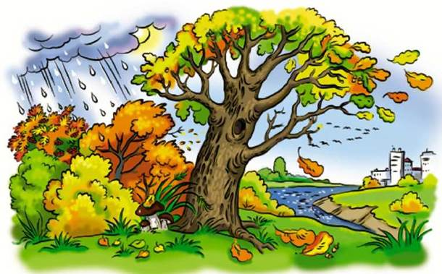
Я досліджую світ
2 клас
Людина і природа восени
Урок 13
Що приховують назви осінніх місяців?

Slide 2
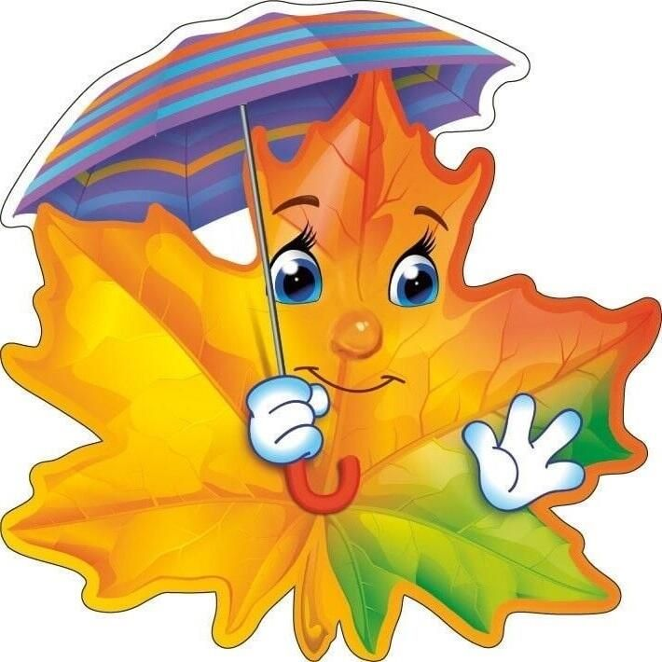
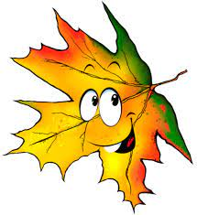
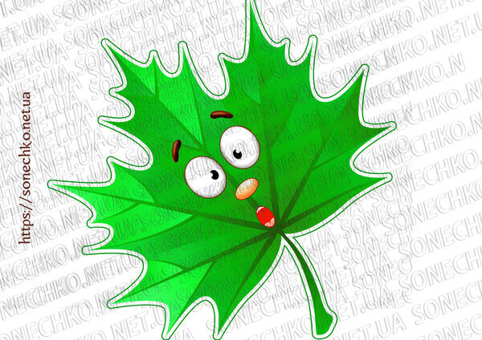
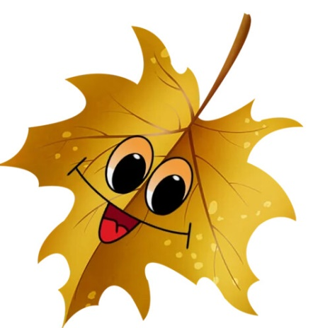
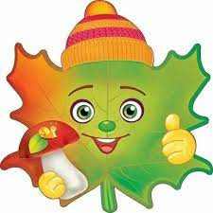
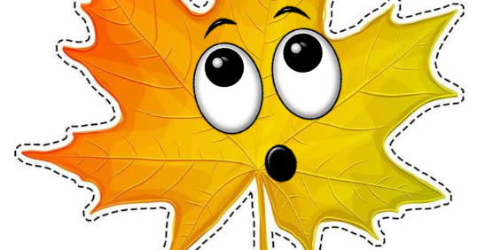
Емоційне налаштування
Дзвоник пролунав веселий,
Дружно всіх він кличе в клас.
І цікаве на уроці
Пропоную я для вас.
Подумай, який листочок подобається тобі найбільше? Чому?

Slide 3
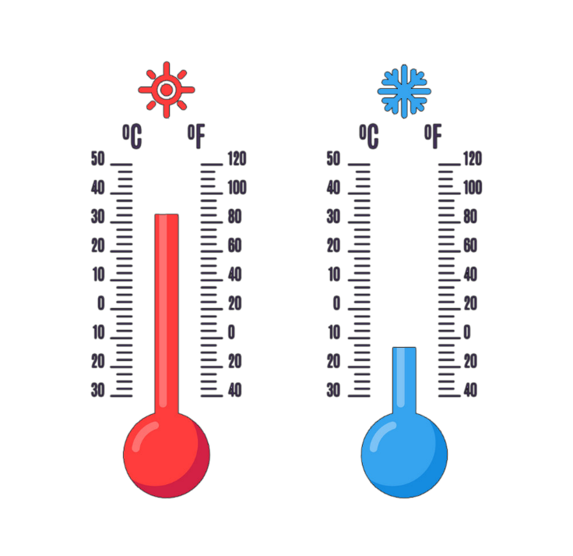
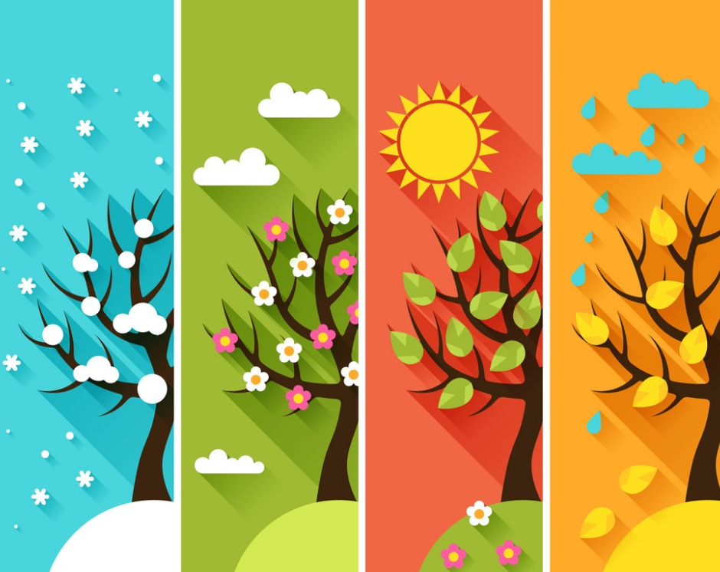
Вправа «Синоптик»
Ясно хмарно похмуро
дощ гроза сніг
Яка зараз пора року?
Який стан неба?
Яка температура повітря?
Який місяць року?
Чи були протягом доби опади?
Яке число місяця?
Погода вітряна чи безвітряна?
Який день тижня?

Slide 4
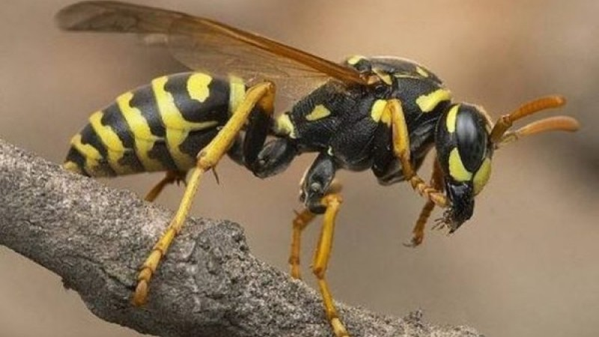
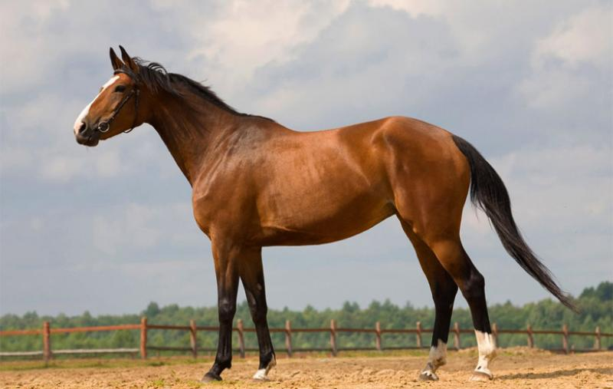
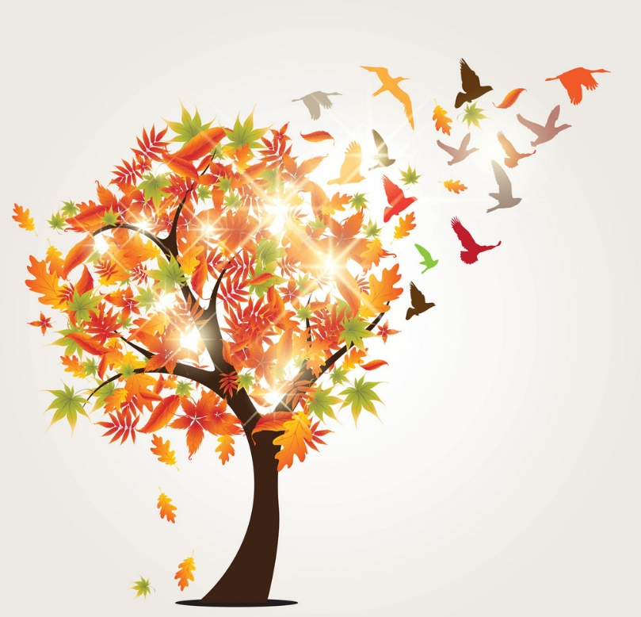
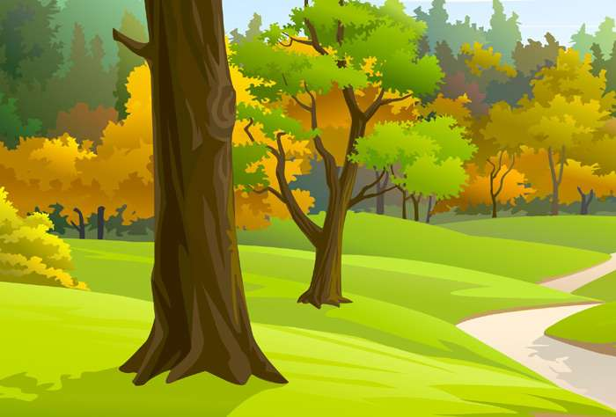
Розгадай ребус
,
,
Оса + кінь =
Осінь
Пригадай ознаки осені

Slide 5
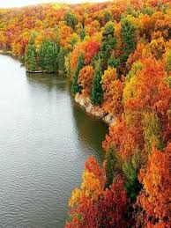
Прочитай вірш
Нині осінь нас чарує, Неповторна, чарівна, Різні барви нам дарує І дивує нас вона. Виглядає так казково Восени і парк, і гай, Розмаїттям кольоровим Прикрашає осінь край!
Чому автор вірша згадує про різні барви?
Назви кольори осені.
Як осінь «розфарбовує» парк, ліс?
Чи однакова осінь у різні свої періоди?

Slide 6
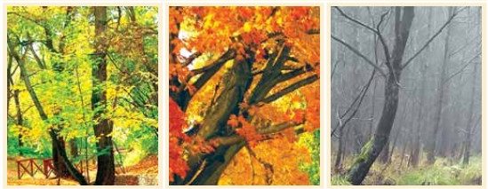
Три періоди осені
Пригадай, як називаються осінні місяці
Вересень – рання осінь
Жовтень – золота осінь
Листопад - підзимок
Сьогодні на уроці ми дізнаємось історію походження назв місяців осені; вчитимемось описувати красу природи восени. Поміркуємо, чи пов’язані назви осінніх місяців зі змінами в природі?

Slide 7
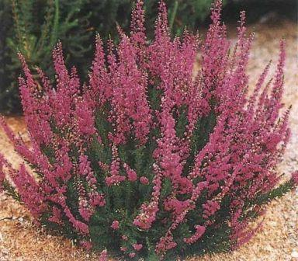
Походження назви місяця
Відгадай загадку
Слово «вересень» походить від назви вічнозеленого куща - вересу, який росте на Поліссі. Оскільки верес масово цвіте восени, то і місяць назвали на його честь.
У південний край землі Відлітають журавлі, Знов лункий
шкільний дзвінок Нас покликав на урок. Як цей місяць звати? Прошу відгадати.
вересень

Slide 8
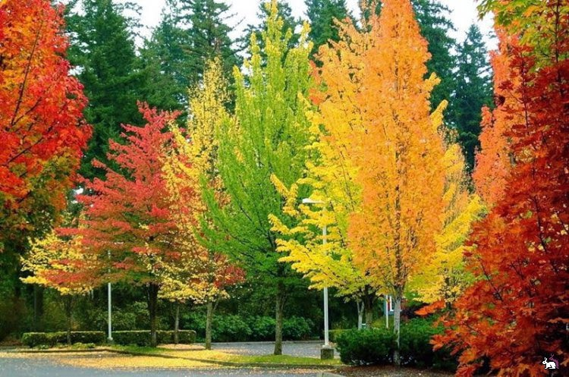
Походження назви місяця
Відгадай загадку
Жовтень дістав назву від природного явища – пожовтіння листя на рослинах.
Кличуть нас ліси, поля, сади Дозбирати осені плоди. Із дерев спадає листя жовте, То землею ходить місяць…
жовтень

Slide 9
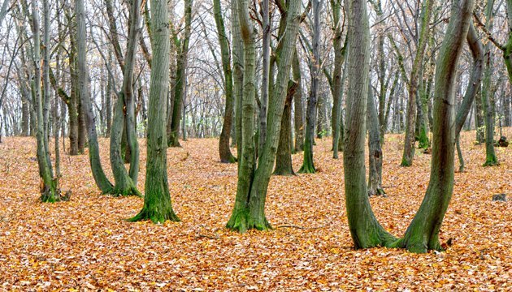
Походження назви місяця
Відгадай загадку
Причиною назви місяця листопада, стало ще одне природне явище – листопад.
Ще цей місяць називали «листопадень», «падолист».
Крапле з неба, дахів, стріх. Дощ холодний, перший сніг. Почорнів без листя сад. Що за місяць?
листопад
Поміркуй, чи пов’язані назви осінніх місяців зі змінами в природі?

Slide 10
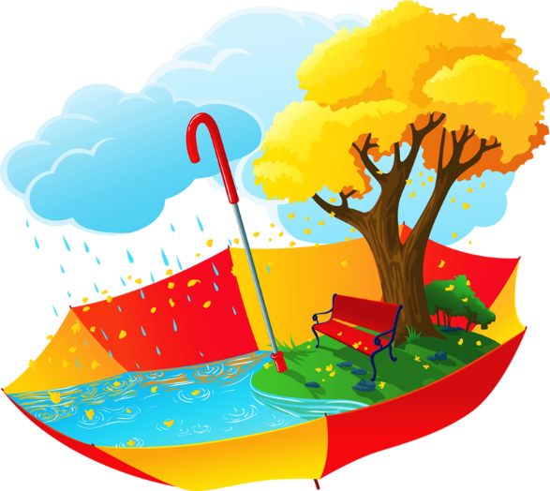
Прочитай прислів’я. Поясни як ти розумієш
Вересень красне літо проводжає,
а золоту осінь зустрічає.
Плаче жовтень холодними сльозами.
Листопад зимі ворота відчиняє.

Slide 11
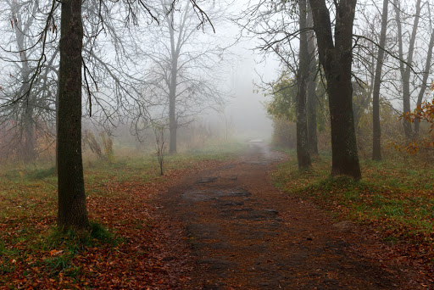
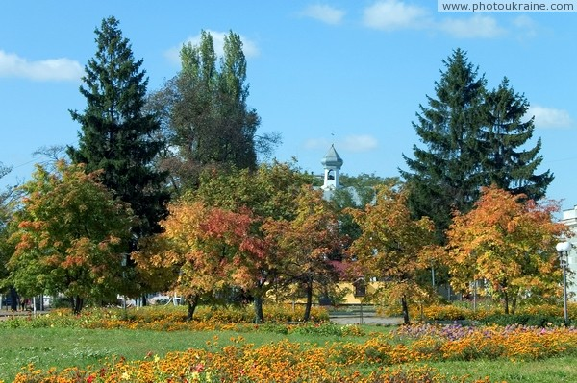
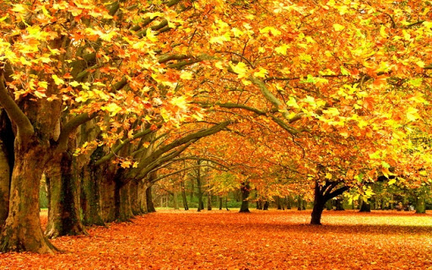
Розглянь періоди осені. Опиши кожен з них
Рання осінь
Підзимок
Золота осінь
Підручник.
Сторінка
24

Slide 12
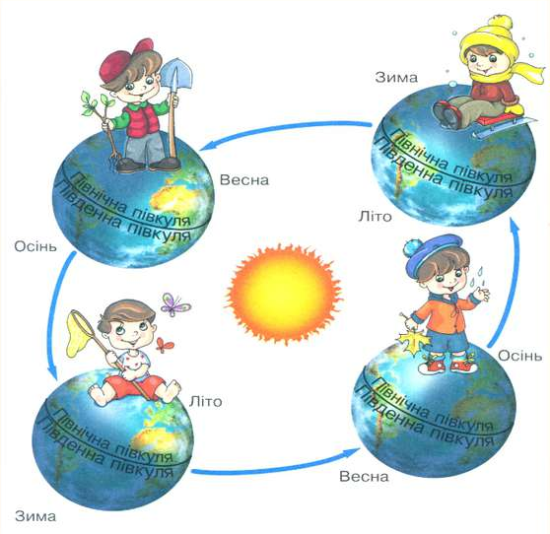
Торбинка цікавинок
Влітку день триває довше, чим ніч.
23 вересня – день осіннього рівнодення. В цей час день і ніч тривають однаково - 12 годин.
В осінній період (вересень – листопад) Північна півкуля починає менше освітлюватися Сонцем, день зменшується й настає осінь.

Slide 13
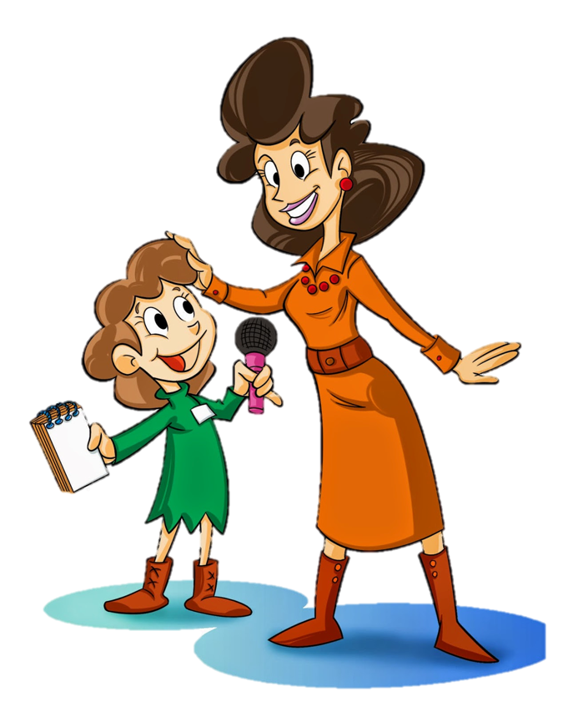
Вправа «Мікрофон»
Про що розповідають назви осінніх місяців?
Коли, на твою думку, закінчується літо?
А коли розпочинається осінь?
Який період осені триває, на твою думку, найдовше?
Який період осені тобі подобається найбільше? Чому?
Підручник.
Сторінка
24

Slide 14
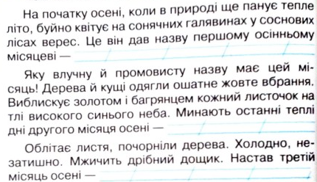
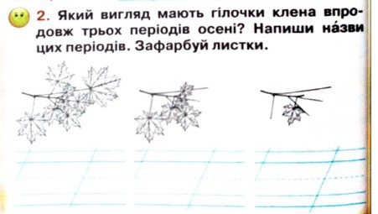
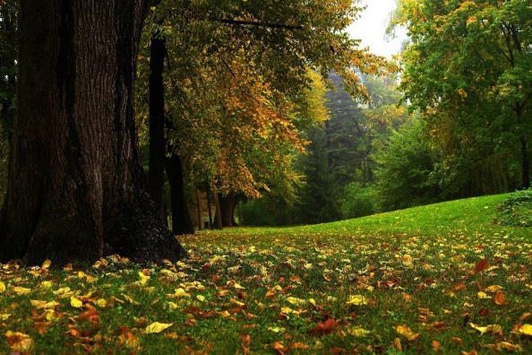
Робота в зошиті
2. Який вигляд мають гілочки клена впродовж трьох періодів осені. Напиши назви цих періодів. Зафарбуй листки.
1. Прочитай текст і підкресли в ньому ключові слова. Впиши назви.
вересень.
жовтня.
листопад
Сторінка14

Slide 15
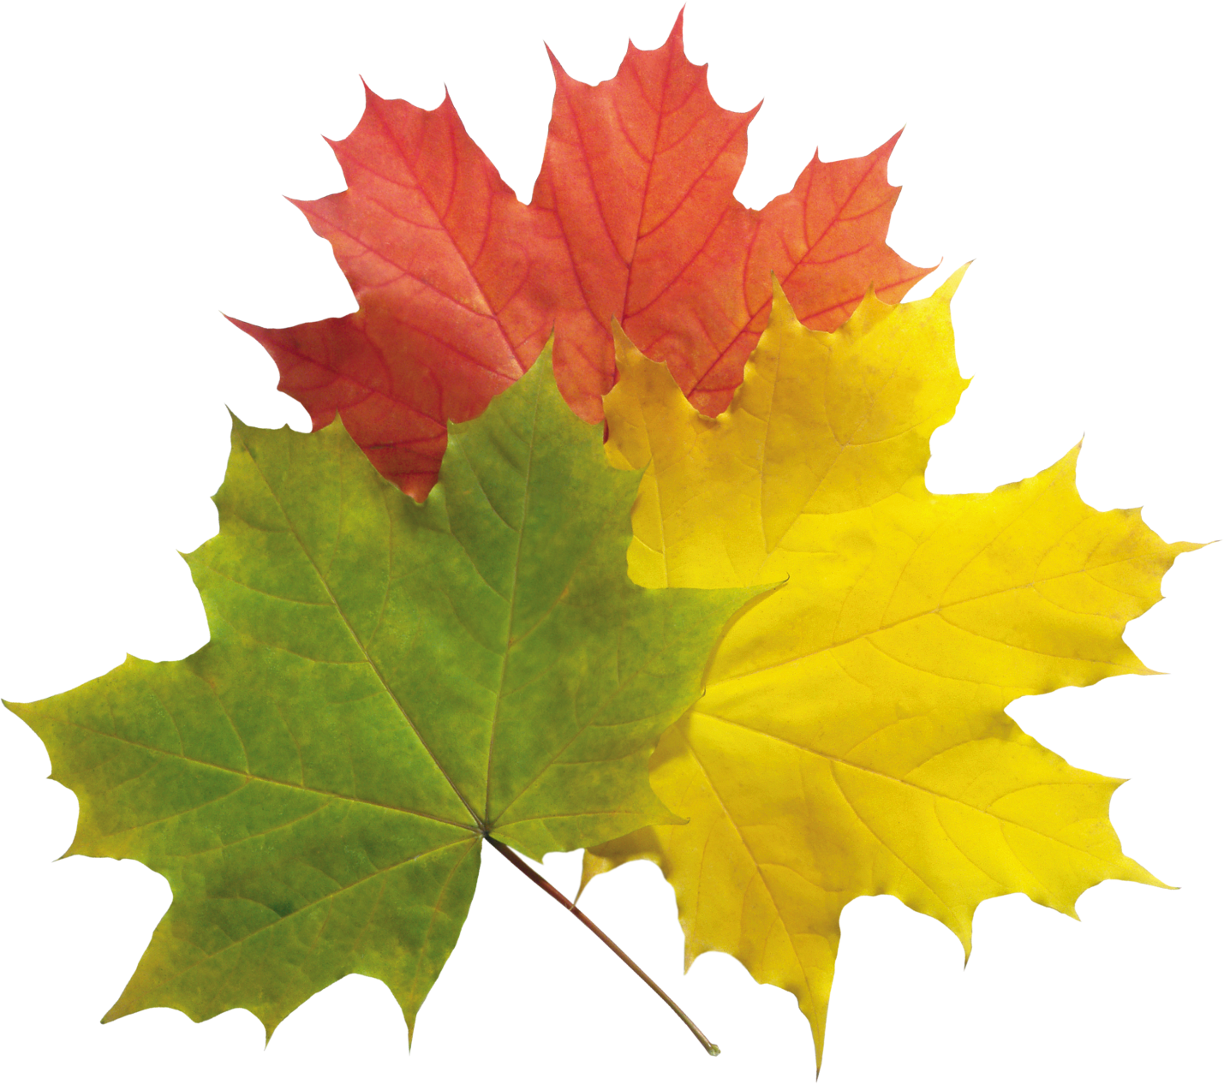
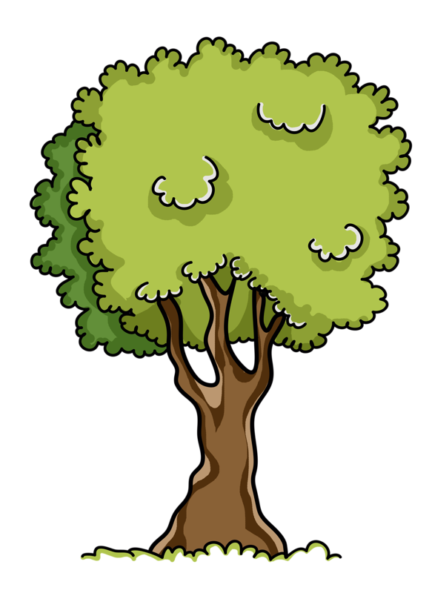
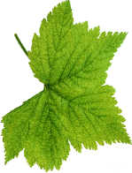
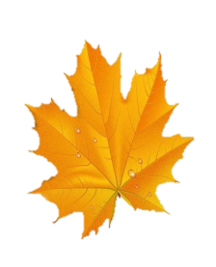
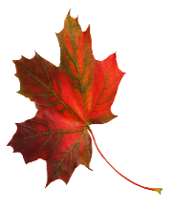
Рефлексійна вправа «Дерево зростання»
Було важко
Було легко
Було цікаво

